Slide 1
Интерактивная игра
«Шахматные головоломки»
Разработала: старший воспитатель
МАДОУ-детский сад № 75
Глинина Л.В.

Slide 2
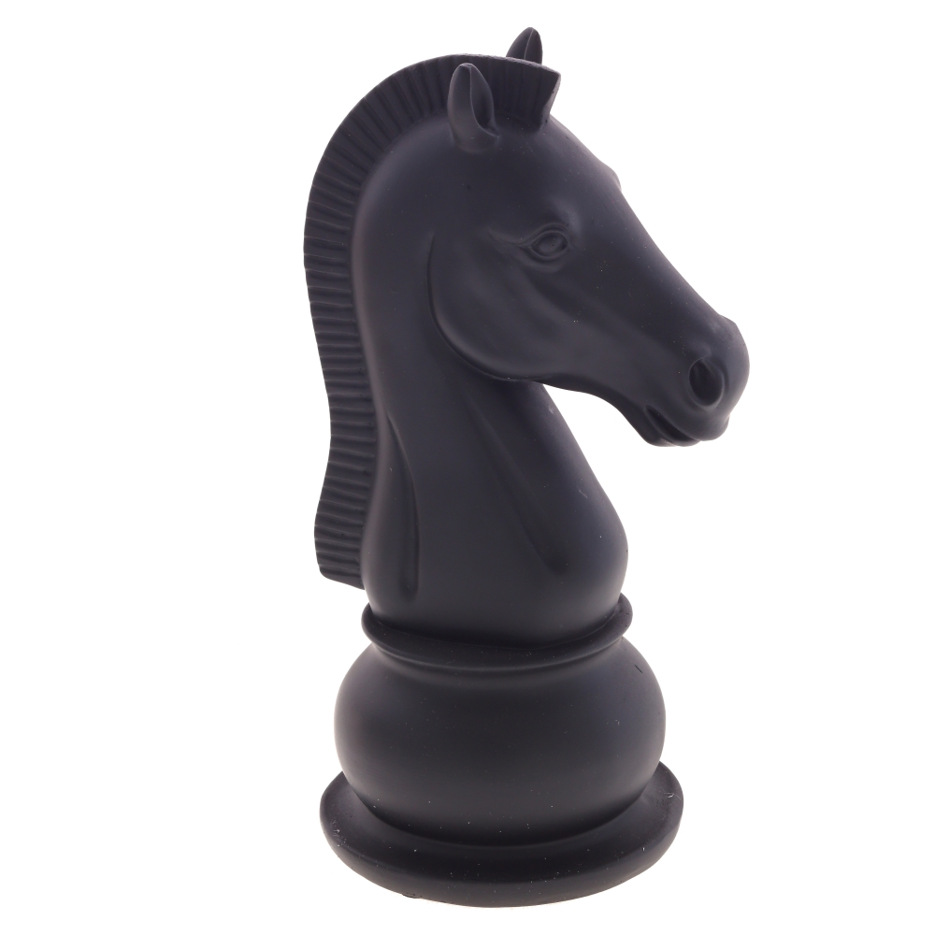
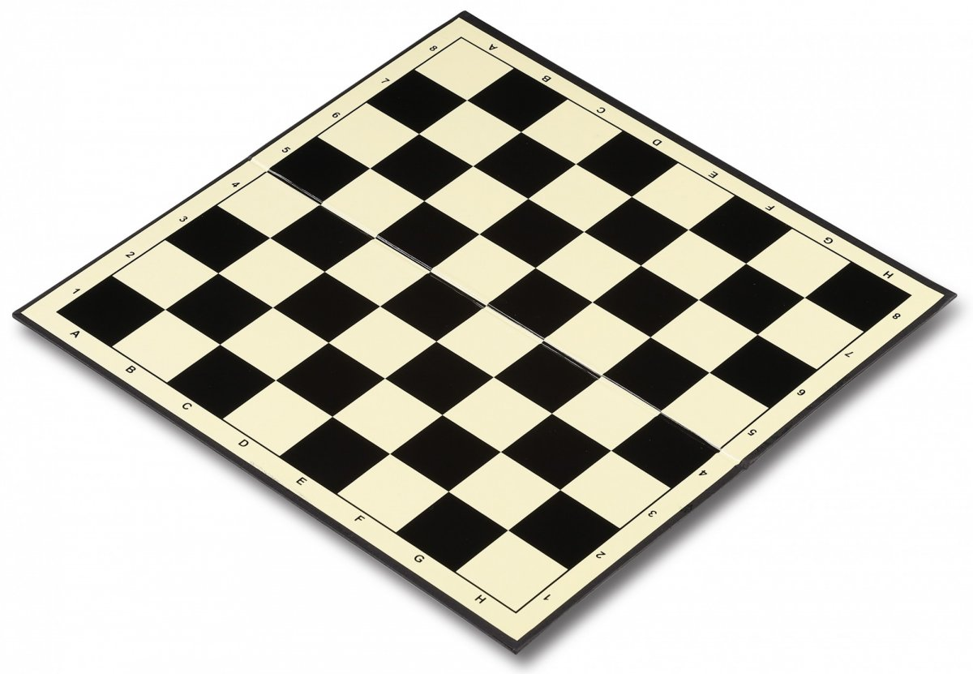
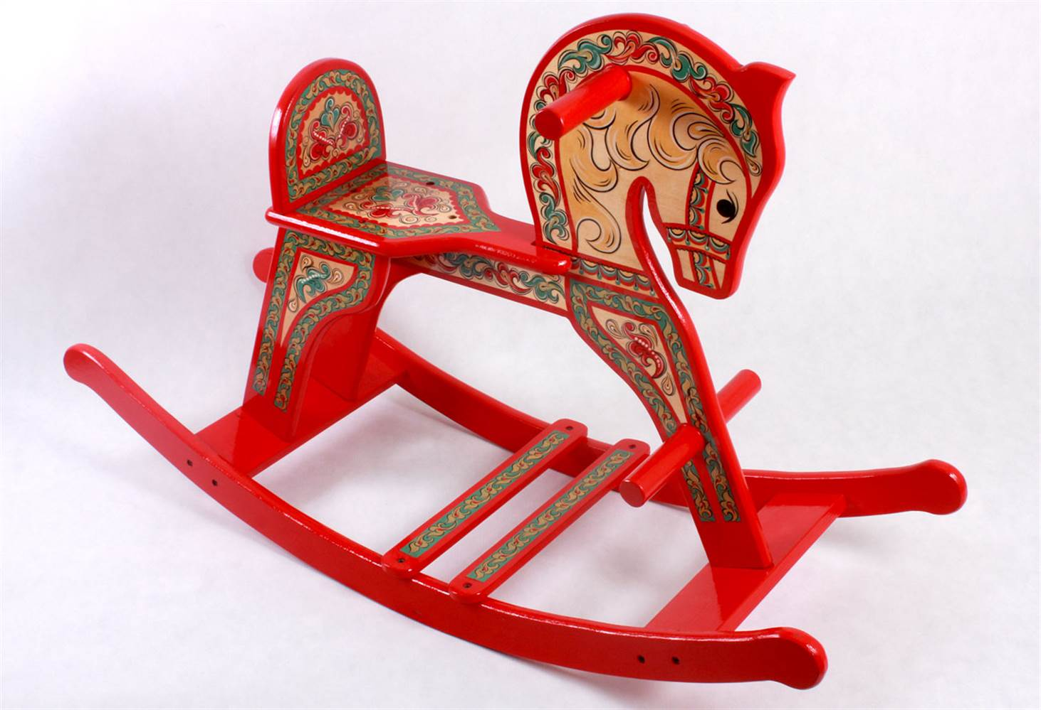
Найди лишнюю картинку

Slide 3
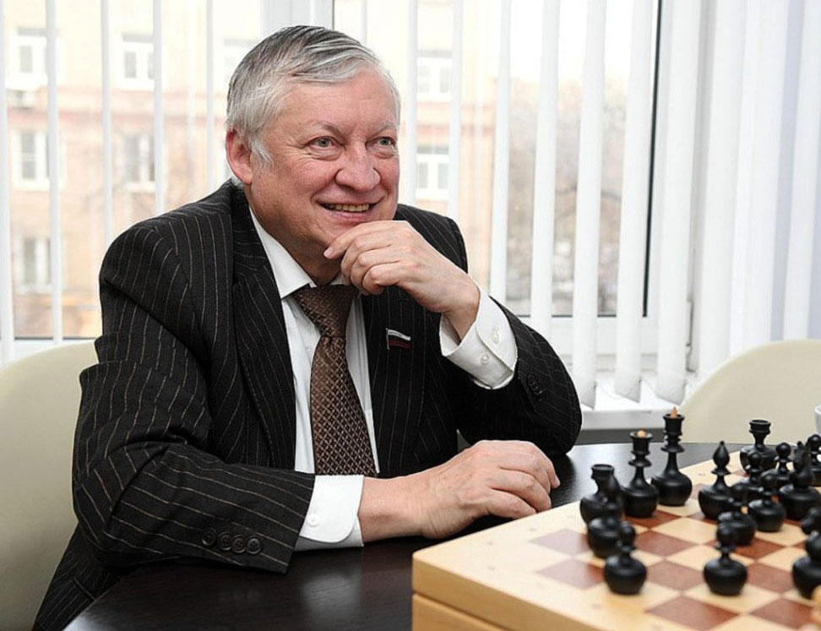
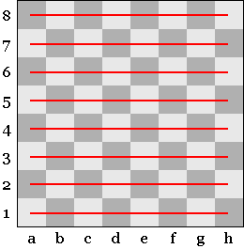
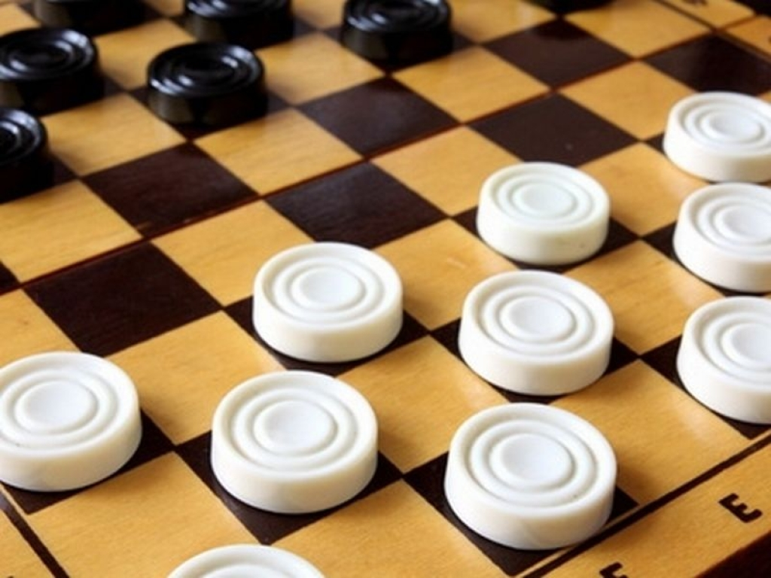
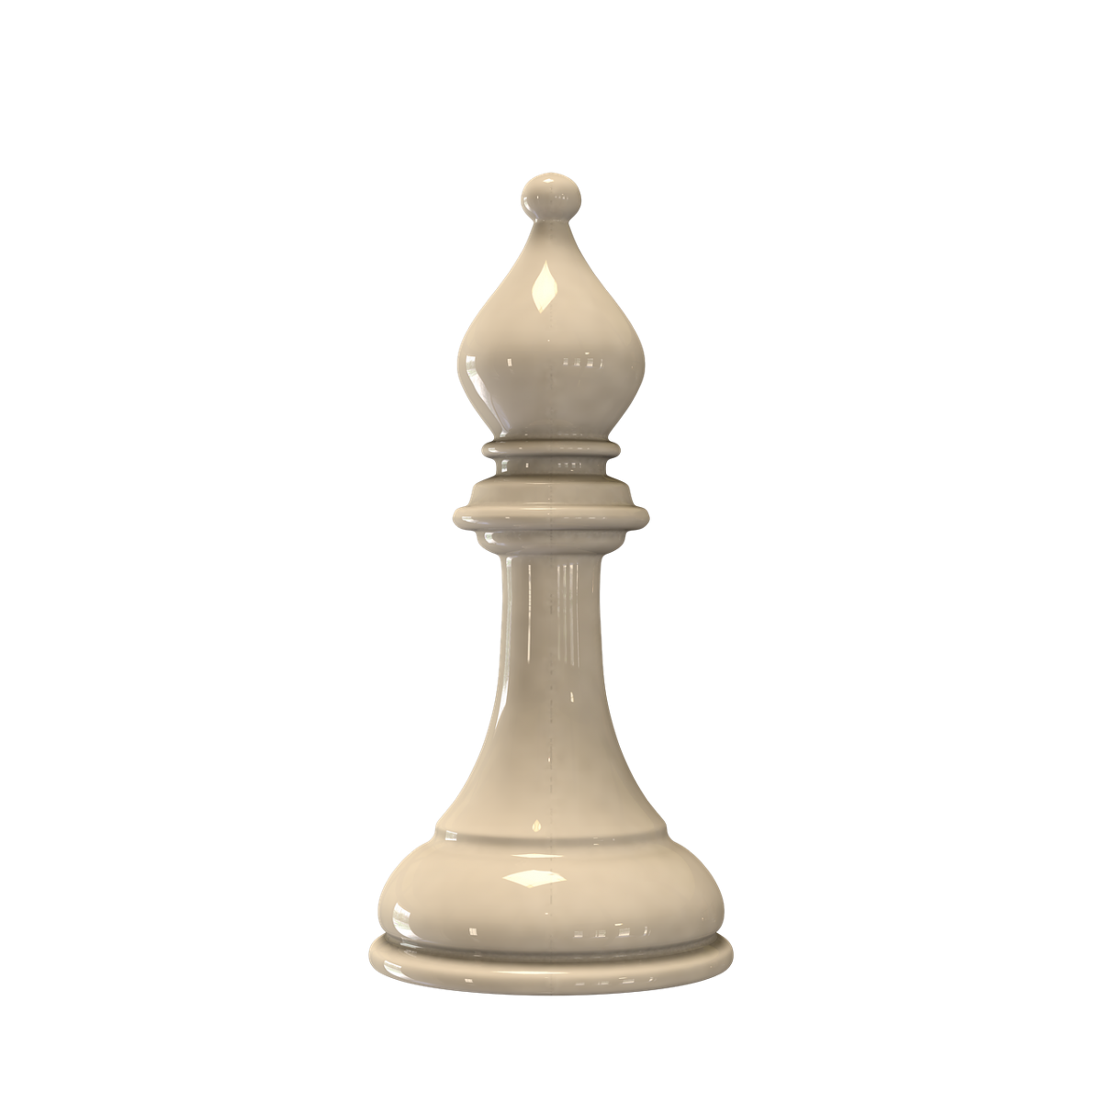
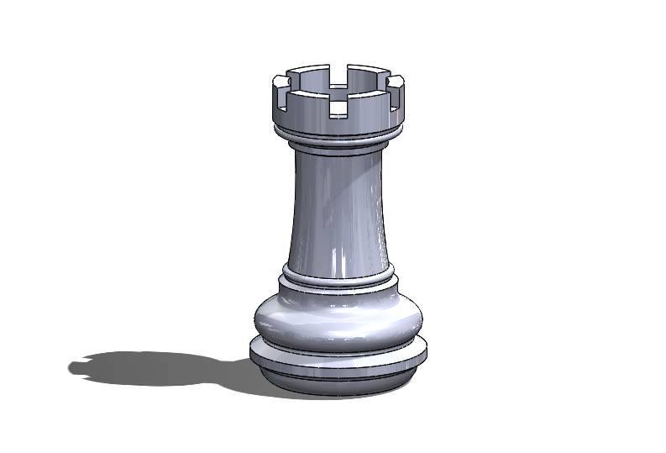
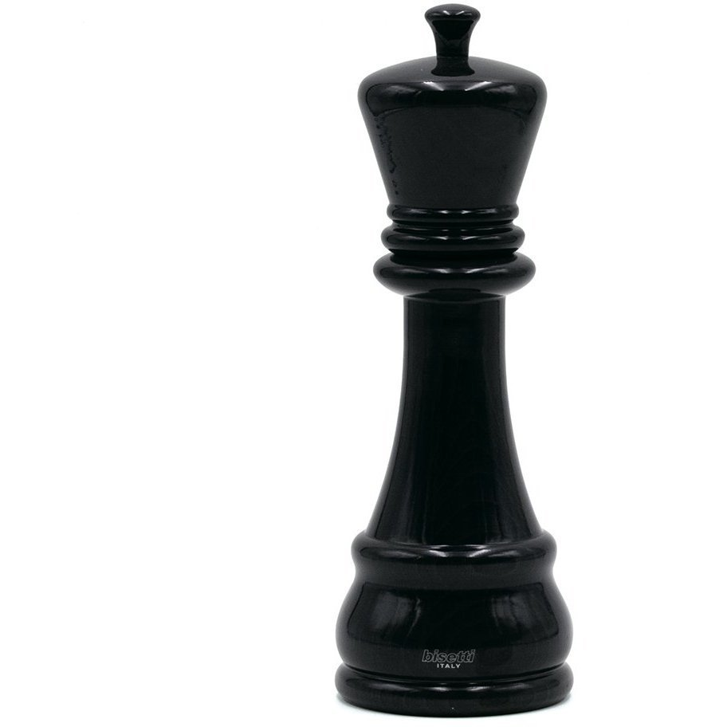
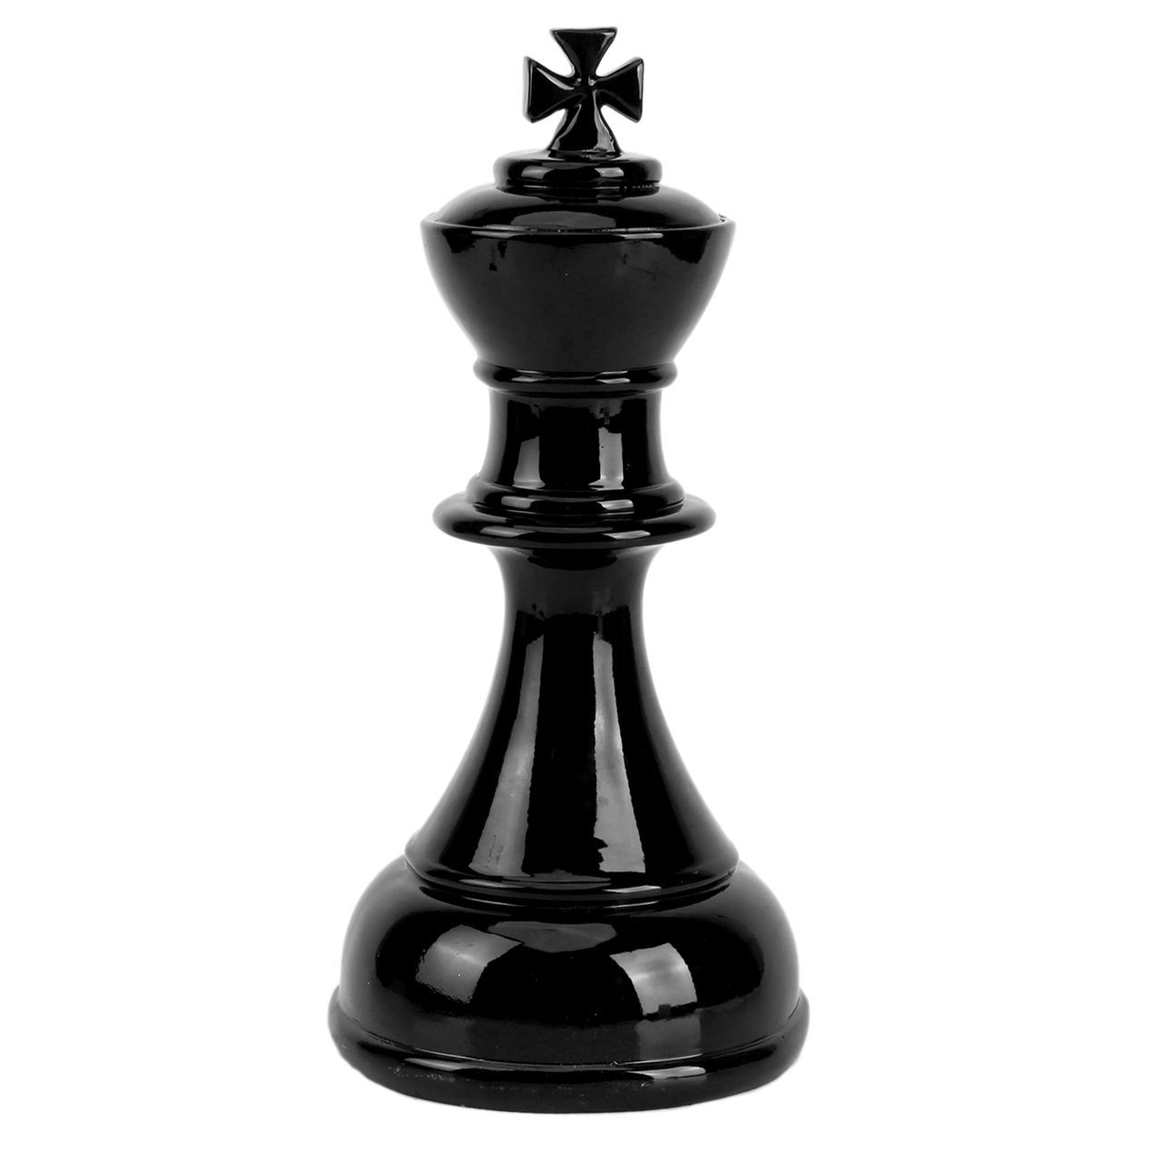
Шахматный поп-ит

Slide 4
Найди названия шахматных фигур
А | Т | С | У
Р | О | Л | Ф
О | Н | Ь | Е
К | С | З | Р
КОНЬ
ФЕРЗЬ
КОРОЛЬ
СЛОН
ПРОВЕРЬ

Slide 5
Что обозначают красные линии на шахматной доске?

Slide 6
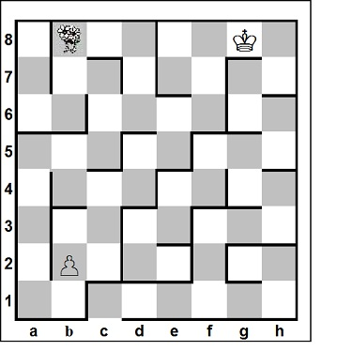
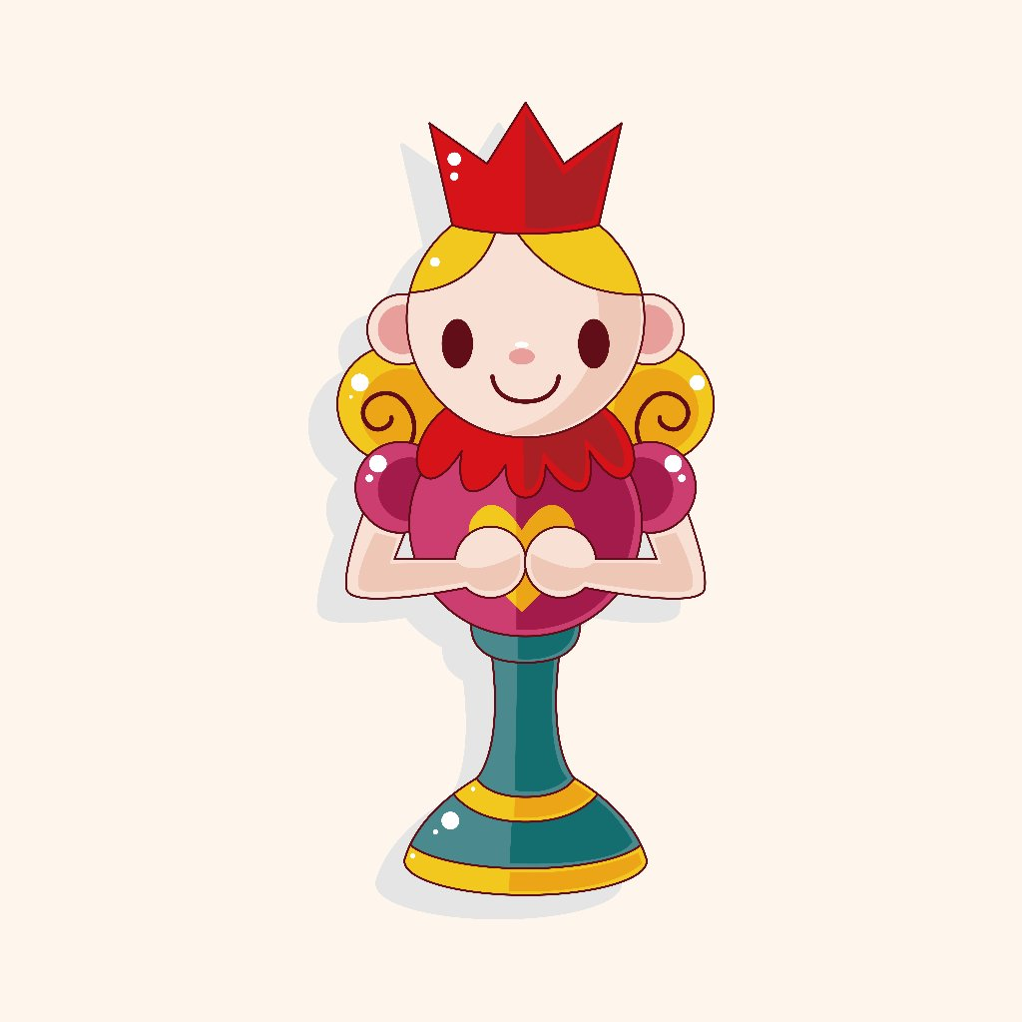
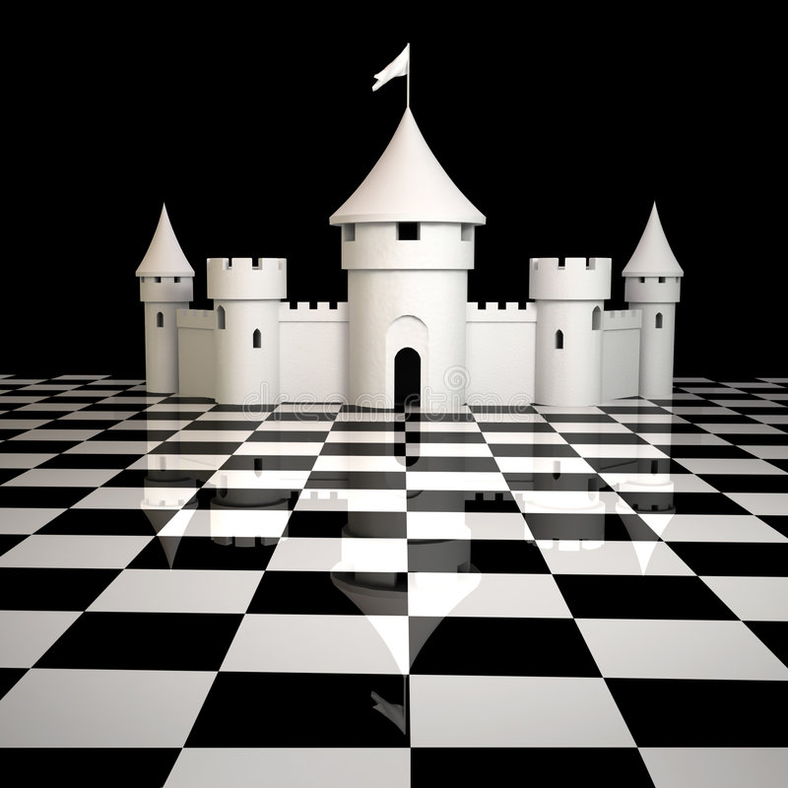
Помоги шахматной фигуре добраться в королевство

Slide 7
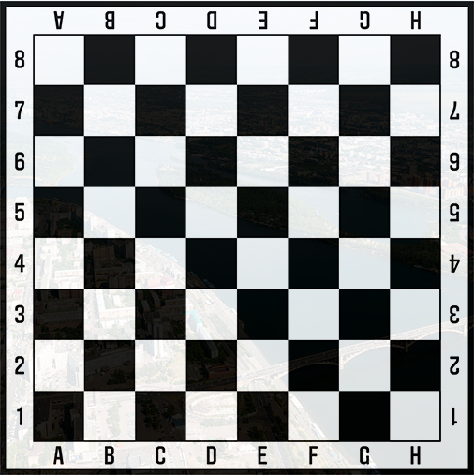
1. Найди белую диагональ В 7
2. Найди черную диагональ G 7
3. Найди белую диагональ F 3
4. Найди черную диагональ С 3
МОЛОДЕЦ!

Slide 8
Найди пару-соедини стрелочкой

Slide 9
Какая шахматная фигура так ходит?

Slide 10
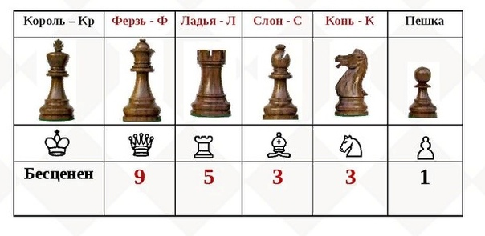
Назови ценность шахматных фигур

